Slide 1
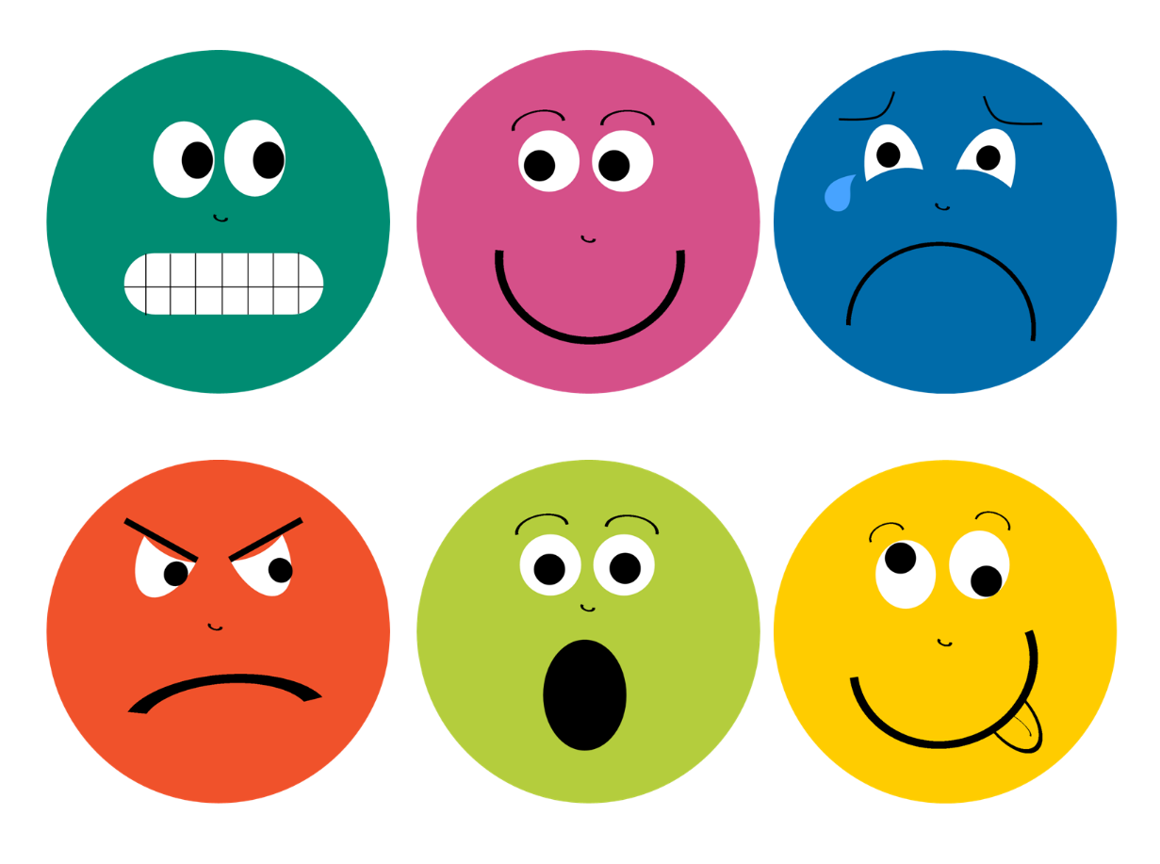
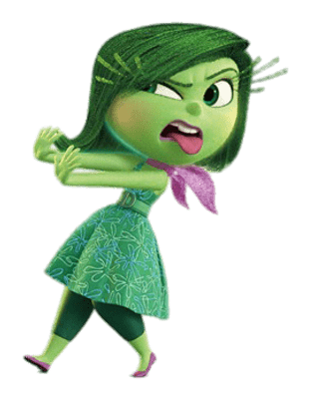
TUNTEET JA PSYKOLOGIAN OSA-ALUEET

Slide 2

tunteet ja kehityspsykologia
varhainen vuorovaikutus ja perusturvallisuuden tunne
uhmaikä ja tunteiden voimakkuus
lasten tunneterapiat
murrosikä ja epäselvät tunteet (>limbinen järjestelmä ja hormonit)

Slide 3
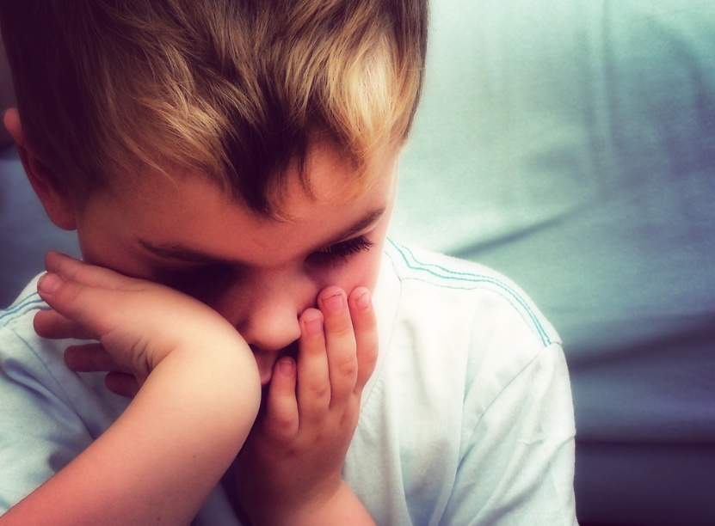
tunteet ja kognitiivinen psykologia
esim. pelko, ilo tai ahdistus vaikuttavat tarkkaavaisuuteen ( havaintojen muodostuminen)
tunnepitoiset asiat jäävät paremmin muistiin, esim. liikenteessä ns. läheltä piti tilanteet vaikuttavat sisäisten mallien muutoksiin > varovaisuus

Slide 4
. tunteet ja fysiologinen psykologia (neuropsykologia)
etuotsalohkon merkitys tunteiden säätelyssä
kortisolin merkitys pelon tunteen kokemisessa, esim. stressaantunut ihminen kokee myös pelkoreaktioita
esim. lsd ja uhkarohkeus ( > normaalin pelon katoaminen)
päihteet ja liikenne ( > näennäinen hallinnan tunne)

Slide 5

tunteet ja persoonallisuuden psykologia
myönteisten ja kielteisten tunteiden merkitys
optimismi >< pessimismi
psyykkisissä häiriöissä tunne-elämä häiriytyy
temperamentti
tunteiden yli- tai alikontrolointi

Slide 6
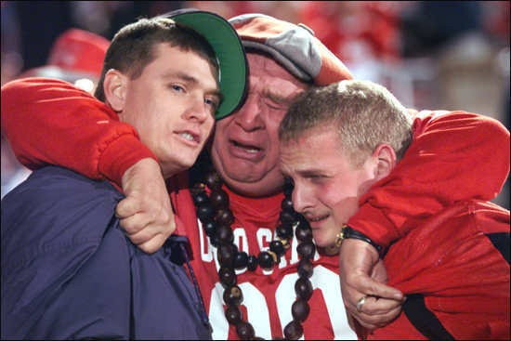
tunteet ja sosiaalipsykologia
esim. lauma-ajattelussa ihmiset peesaavat toistensa tunteita (aggressio, ekstaattiset tunteet jne
> esim. urheilun seuraaminen, mielenosoitus)

Slide 7
*tunteet ja unet > unessa tunteet muuttuvat usein mielikuviksi
** tunteet ja suggestio
> esim. mielikuvaharjoitukset
*** tunteet ja hyvinvointi
tunteiden merkitys esim. fysiologiselle hyvinvoinnille
**** flow-tunne, myös motivaation ja
luovuuden näkökulma
vielä: esim. urheilupsykologia > pelkääkö urheilija virheitä vai uskaltaako tehdä ratkaisuja ( esim. lentopallo)

Slide 8
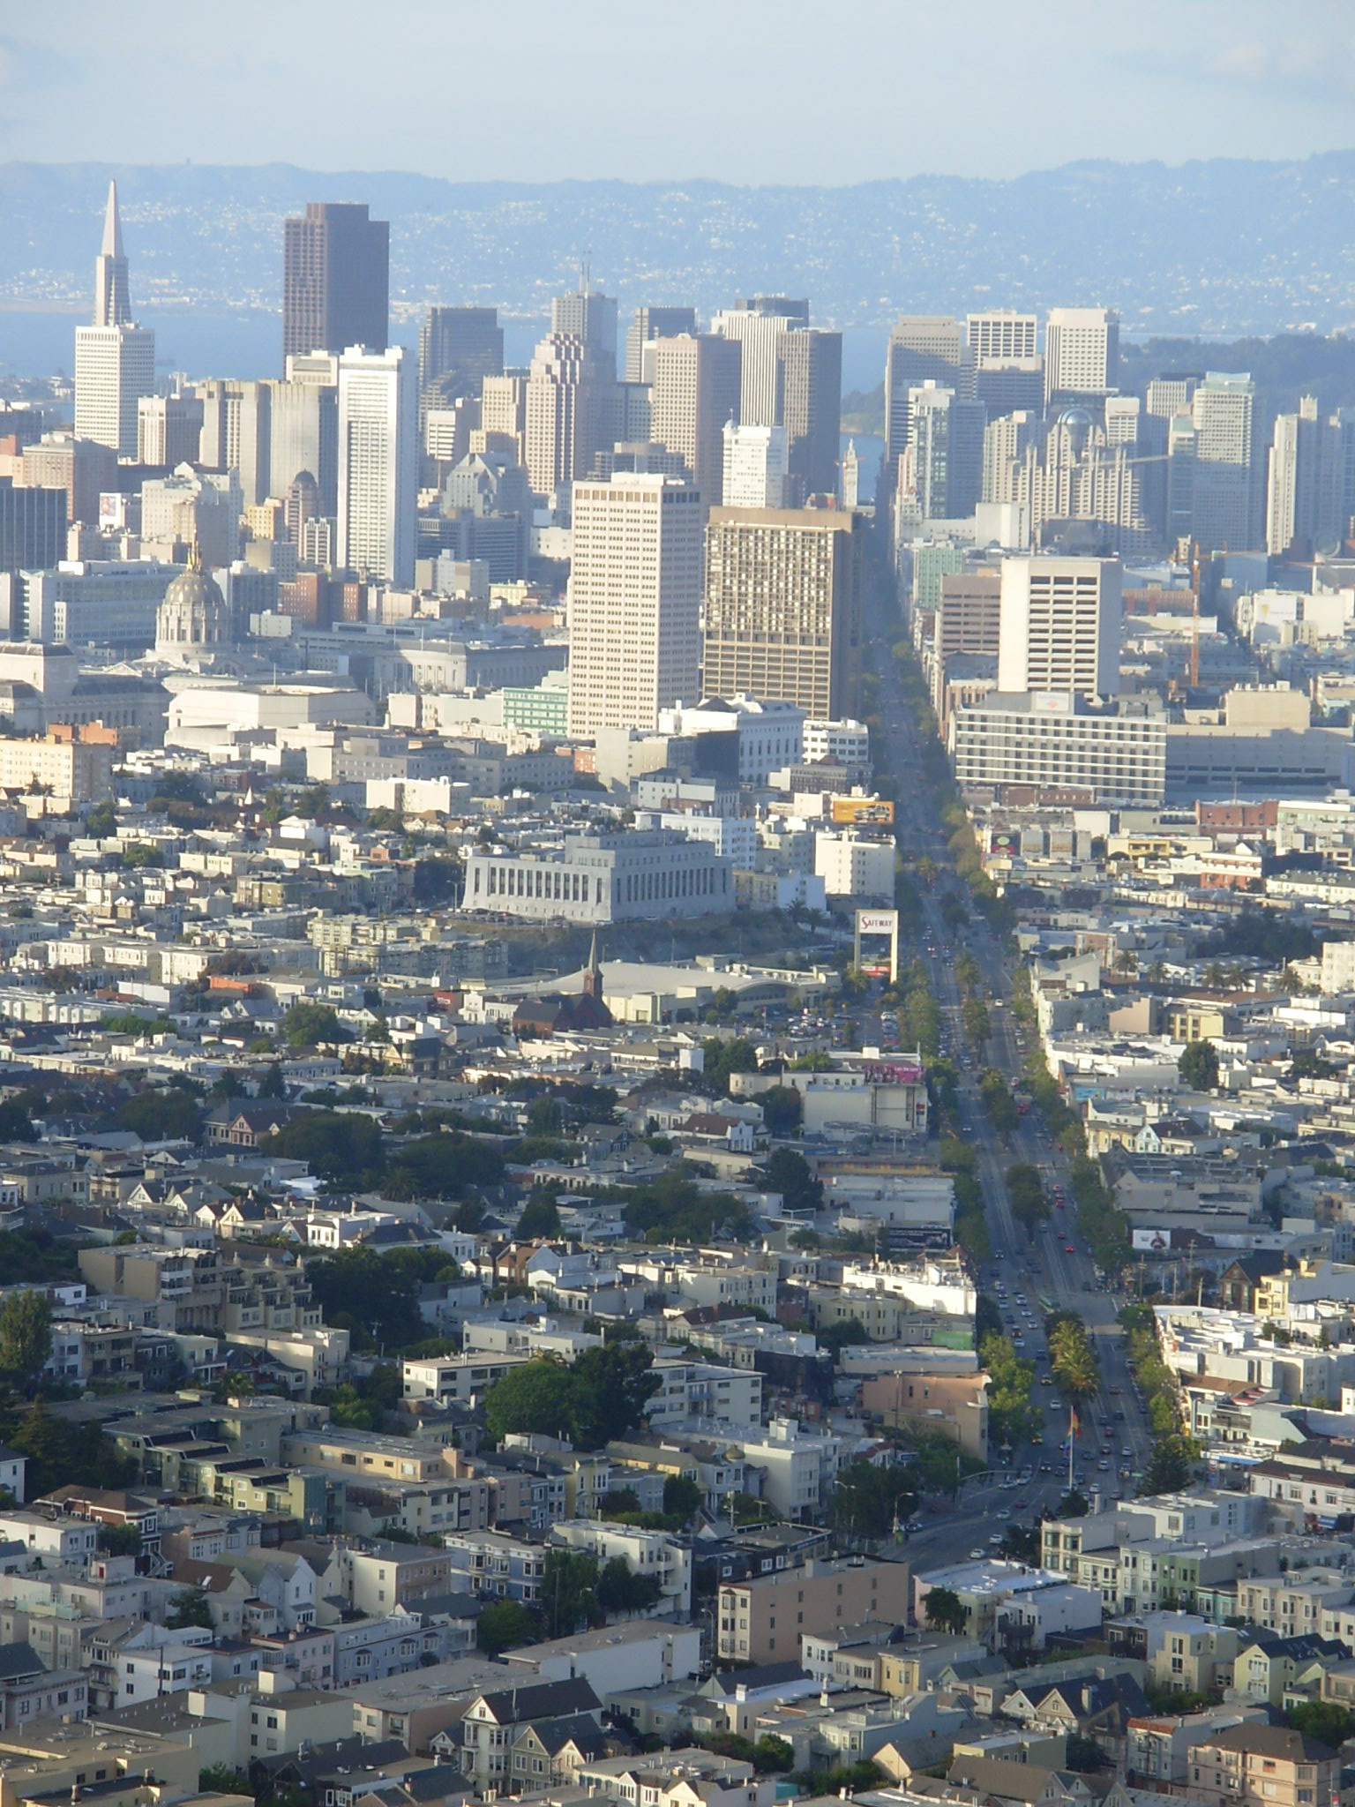

Slide 9
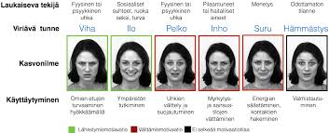

Slide 10
